Slide 1
PARCOURS PHYSIOPATHOLOGIE DES GRANDS SYSTEMES
Johanne Le Bihan/Philippe Marteau
Emmanuel Letavernier
Jean-Pierre Grill/Nathalie Rolhion/Muriel Thomas
Laurent Mesnard/Guillaume Bassez
Responsable du parcours :
Emmanuel Letavernier: emmanuel.letavernier@aphp.fr

Slide 2
Objectifs
Acquérir des connaissances scientifiques fondamentales dans le cadre d’un Master 1, les UE sont une initiation à la recherche
Faire le lien entre les données les plus récentes de la physiologie et de la génomique avec la pratique médicale:
l’articulation entre la physiologie et la pathologie est souvent mal comprise. L’objectif est donc de donner aux étudiants les bases de la physiologie et de la génomique qui leur permettront de comprendre les pathologies, d’améliorer le soin des patients et de guider leurs futurs travaux de recherche

Slide 3
Composition du parcours
5 UE (3 UE commune et une UE en demi-groupe en 3ème année)
2ème année
1er semestre : Physiologie et Physiopathologie digestive (responsable Johanne LE BIHAN/Philippe MARTEAU , Sorbonne Université). 60 heures
2ème semestre : Physiopathologie Clinique (responsable Emmanuel LETAVERNIER, Sorbonne Université). 60 heures. UE généraliste (physiopathologie rénale, cardiovasculaire, neurophysiologie etc...).
3ème année
1er semestre: Interrelation tube digestif et flore intestinale ( responsable Jean-Pierre GRILL, Sorbonne Université avec Nathalie ROLHION, INSERM et Muriel THOMAS, INRAE; et ). 30 heures.
2ème semestre : 2 UE différentes, en demi-groupe (17/18 étudiants)
- De la génomique à la physiopathologie (responsable Laurent MESNARD, Sorbonne Université). 30 heures. ou:
- Physiopathologie neuromusculaire (responsable Guillaume BASSEZ, Sorbonne Université). 30 heures.

Slide 4
UE « Physiologie et Physiopathologie digestive » DFGSM2
Responsable: Johanne LEBIHAN (Sorbonne Université) /Philippe MARTEAU (Sorbonne Université
johanne.lebihan@aphp.fr
DATES : 1er semestre
Semaine 1: cours
Semaine 2: TD et tables rondes
VOLUME HORAIRE (y compris travail personnel) : 60 heures
Evaluation: Examen écrit

Slide 5
UE « Physiologie et Physiopathologie clinique » DFGSM2
Exemples de cours:
Hyper et hypokaliémie (Camille Saint-Jacques)
Articulation inflammatoire (Jérémie Sellam)
Hyperglycémie (JP Riveline)
Lithiase rénale (E Letavernier)
Palpitations (A. Cohen et coll .)
Dyspnée (C. Straus et PA Laveneziana)
Hypercholestérolémie (P. Benlian)
Hyponatrémie (E. Letavernier)
Convulsions (G. Huberfeld)
Œdèmes (JJ Boffa)
Aménorrhée (N. Bourcigaux)
Hypertension artérielle (JC Dussaule)
Tremblements (E Apartis)
Purpura (H Colboc)
Acidose (JP Haymann)
Obésité (P. Tounian)
Fièvre (G Grateau et coll)
Protéinurie (M Delafosse)
Choc infectieux (E Maury)
Hémorragie (G. Gerotziafas)
Anémie (F. Lionnet)
Troubles du sommeil (C. Philippe)
Vertiges (B. cohen)
Responsable: Emmanuel Letavernier (Sorbonne Université) emmanuel.letavernier@aphp.fr
DATES : 2ème semestre
Type d'enseignement :
* Cours Interactifs et ateliers de synthèse
VOLUME HORAIRE (y compris travail personnel) : 60 heures
Evaluation: QCMs

Slide 6
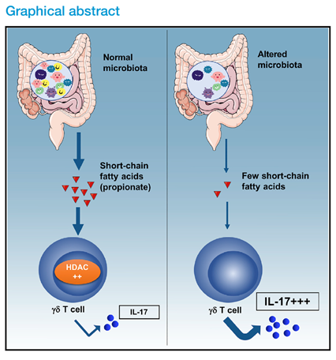
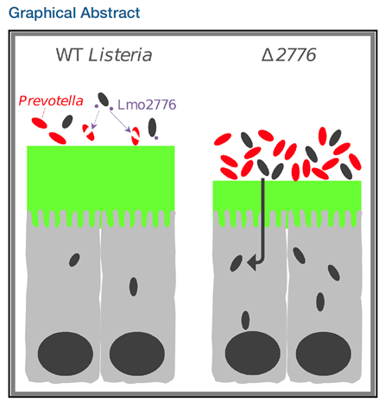
UE « Interrelations tube digestif et microbiote» DFGSM3
Restitution et Évaluation
1 graphique à l’abstract (voir exemple ci-dessous) (5 points)
3 punch line de l’article (5 points)
10 lignes de présentation du message de l’article à destination du grand public (5 points)
10 lignes de perspectives de projet de recherche à la suite de l’article avec un schéma expérimental (10 points)
Responsable: Jean-Pierre Grill (Sorbonne Université) jean-pierre.grill@sorbonne-universite.fr
DATES : 1er semestre
Type d'enseignement :
Cours Magistraux/Conférences : Conférences d'actualité sur les grands concepts
Travail en groupe de 2 : Analyse d’article Cours Interactifs et ateliers de synthèse
VOLUME HORAIRE (y compris travail personnel) : 30 heures

Slide 7
UEs « De la génomique à la physiopathologie » et «Physiopathologie neuromusculaire » DFGSM3
De la génomique à la physiopathologie
Responsable: Laurent Mesnard(Sorbonne Université)
laurent.mesnard@aphp.fr
DATES : 2ème semestre
Type d'enseignement :
Travail en petits groupe: Apprentissage de l’analyse d’exomes et de génomes, bibliographie
Cours Magistraux/Conférences: Conférences d'actualité sur les grands concepts de la génomique et sur l’avenir de la technique
VOLUME HORAIRE (y compris travail personnel) : 30 heures
EVALUATION: mémoire et/ou évaluation de présentation bibliographique
Physiopathologie neuromusculaire
Responsable: Guillaume Bassez (Sorbonne Université)
guillaume.bassez@aphp.fr
DATES : 2ème semestre
Type d'enseignement :
Cours Magistraux/Conférences : Conférences d'actualité sur les grands concepts
Travail en petits groupes : Études bibliographiques (analyse d’articles, débat et perspectives de recherches) permettant l’élaboration d’un projet de recherche.
VOLUME HORAIRE (y compris travail personnel) : 30 heures
EVALUATION: mémoire et/ou évaluation de présentation bibliographique

